Slide 1
Verso una strategia condivisa di Insegnamento / Apprendimento
Incontro con i Docenti dei Corsi di Laurea/Laurea Magistrale
che preparano l’Educatore Professionale e il Coordinatore di servizi socio-educativi
AUXILIUM, 16 novembre 2017

Slide 2
PREMESSA
Nel Piano Strategico Istituzionale 2015-2020 si è scelto di definire la Strategia di Insegnamento-Apprendimento, che caratterizza la nostra didattica universitaria.
Per farlo si è scelto di coinvolgere tutti i docenti al fine di creare una comune piattaforma di idee e di pratica ascoltando l’esperienza e rileggendola alla luce dei criteri del sistema educativo e formativo salesiano che caratterizza l’identità istituzionale dell’Auxilium.
Sono stati programmati 5 incontri che coinvolgono tutti i docenti per Corsi di Studio allo scopo di
monitorare, valutare e accrescere la qualità dell’Offerta formativa di ciascun curricolo e
allineare sempre meglio gli obiettivi delle attività formative agli obiettivi finali di ciascun curricolo e al profilo professionale in uscita.

Slide 3
OBIETTIVO DELL’INCONTRO
Avviare un percorso di riflessione collegiale per
convergere su scelte condivise e
allineare sempre meglio la strategia di insegnamento/apprendimento in funzione del raggiungimento degli obiettivi espressi in termini di risultati attesi (competenze) che lo studente dovrebbe manifestare al termine del percorso di studio in relazione al profilo professionale finale dei seguenti Corsi di
Laurea in Educatore professionale
Laurea Magistrale in Progettazione e Coordinamento dei servizi socio-educativi

Slide 4
OBIETTIVO N. 6:
Saper individuare nella realtà sociale attuale le problematiche educative emergenti e interpretarle alla luce di coerenti criteri scientifici e di una visione integrale della persona e dell'educazione
SVOLGIMENTO
Analisi dell’obiettivo n. 6 del Corso di Laurea in Educatore Professionale allo scopo di esplicitare come è promosso da ciascun docente nella propria attività formativa in vista della formazione del profilo del laureato (40 minuti)
Dibattito sui profili professionali della Laurea e della Laurea Magistrale e raccolta di eventuali integrazioni degli obiettivi finali dei Corsi di studio (30 minuti)
Lettura dei risultati emersi dal sondaggio sulle strategie di insegnamento/apprendimento (15 minuti)

Slide 5
PROFILO DEL LAUREATO triennale Auxilium
Educatore Professionale
Sa individuare le problematiche educative emergenti nella realtà sociale e sa interpretarle alla luce di coerenti criteri scientifici e di una visione integrale* della persona e dell'educazione
Sa analizzare i bisogni educativi della persona e del gruppo e sa progettare, realizzare e valutare percorsi educativi adeguati
Ha maturato le capacità comunicative, relazionali e di interazione educativa con il singolo e con il gruppo
Sa lavorare in équipe e collaborare sia a livello individuale che istituzionale con altre figure professionali e sa operare in rete con altre agenzie educative in contesti multiculturali;
Ha sviluppato la disposizione ad agire in modo etico e ad assumersi responsabilità
Ha maturato la passione educativa e il senso di solidarietà nella prospettiva dell’educazione inclusiva
Progettuali
d’Intervento
Comunicative
Relazionali
Disposizioni
interne

Slide 6
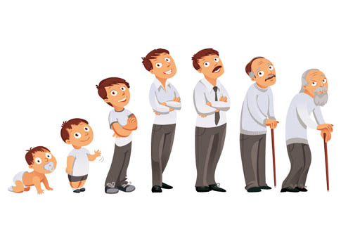
SBOCCHI PROFESSIONALI triennale
Educatore Professionale
Al termine del Corso di studio il laureato potrà operare* come
educatore professionale in comunità residenziali e semi-residenziali per minori e adulti;
educatore per l'infanzia in asilo nido e micronido;
animatore socio-educativo nelle ludoteche e animatore di gruppi;
educatore e consulente in progettazione educativa in servizi socio-educativi residenziali, domiciliari e territoriali sia pubblici che privati;
educatore e formatore in centri di promozione culturale, imprese e aziende e in organizzazioni del settore no-profit.
*in strutture e servizi privati e pubblici, formali e non formali per tutte le età, con particolare attenzione a famiglia, infanzia, disagio e marginalità minorile, intercultura, animazione

Slide 7
VALORE DEL TITOLO IN ITALIA
LM-85
in Scienze Pedagogiche
(30 in Italia )
LM-50
in Programmazione e gestione dei servizi educativi **
(14 in Italia)
LM-57
in Scienze dell’educazione degli adulti e della formazione continua
(11 in Italia)
LM-93
in Teorie e metodologie dell´e-learning e della media education
(1 in Italia)
Fonte: https://www.universitaly.it/index.php/cercacorsi/universita
*8 a RM: La Sapienza, Tor Vergata, Roma tre, LUMSA, 2 telematiche, 2 pontificie
**3 a RM: Tor Vergata, Roma tre, LUMSA, 2 pontificie (14 in Italia)

Slide 8
PROFILO DEL LAUREATO magistrale Auxilium
Coordinatore dei servizi socio-educativi
Sa progettare, coordinare e realizzare interventi educativi nel territorio e all'interno dei servizi socio-educativi in vari ambiti (animazione, famiglia, intercultura, disagio e marginalità minorile, disabilità, infanzia)
È in grado di promuovere percorsi formativi nel campo della prevenzione del disagio e della difesa dei diritti della persona
Sa progettare, attuare e presentare ricerche in campo socio-culturale e socio-educativo
È in grado di organizzare, gestire e coordinare servizi socio-educativi (asilo nido, comunità residenziale e semiresidenziale, ludoteca, centro di aggregazione e di formazione)
Sa progettare e coordinare interventi in rete, in particolare nel rapporto tra famiglia, scuola ed extra-scuola e nel coordinamento territoriale dei servizi
Sa interagire educativamente, lavorare in équipe, collaborare con altre figure professionali e in rete con altre agenzie educative
Progettuali, di Intervento e ricerca
Gestionali e di
coordinamento

Slide 9
SBOCCHI PROFESSIONALI magistrale
Coordinatore dei servizi socio-educativi
Al termine del Corso di studio il laureato potrà operare come
responsabile, dirigente e coordinatore pedagogico nei servizi socio-educativi (centri, servizi e comunità per minori, asili nido e micronidi, attività ricreative e del tempo libero, servizi familiari e domiciliari, attività di animazione interculturale, interventi rivolti al disagio sociale);
esperto in progettazione pedagogica, gestione di servizi educativi e culturali, coordinamento di interventi tra le aree del pubblico e del privato sociale, valutazione dei servizi socio-educativi, formazione degli operatori socio-educativi;
consulente pedagogico e progettista nelle organizzazioni e nei servizi alla persona erogati da enti pubblici e privati.

Slide 10
PROPOSTA DI LEGGE IORI (Italia)
La Proposta di Legge n. 2656/2014 “Disciplina delle professioni di educatore e di pedagogista”, approvata alla Camera nel 2016, è in fase di discussione in Senato. Con essa si intende regolamentare il disordine professionale e accademico sulla figura dell’educatore, definire gli ambiti occupazionali e le competenze, riordinare l’accesso alla professione. Prevede 2 diverse figure:
Educatore professionale socio-sanitario (SNT-2)
Educatore professionale socio-pedagogico (L-19).
In caso di approvazione la L-19 non sarà abilitante alla professione dal momento che non presenta i criteri del numero chiuso, della frequenza obbligatoria e dell’esame finale per l’abilitazione.
Per l’accesso alla professione sarà indispensabile il titolo di Laurea, ma la legge non sarà retroattiva per gli educatori che operano già senza titolo.
Disciplina anche il profilo del “Pedagogista”, che ha conseguito il titolo magistrale (LM 50, 57, 85, 93), e può operare con competenze di coordinamento e gestione a vari livelli, tra cui l’organizzazione e il management delle strutture educative.
http://www.senato.it/leg/17/BGT/Schede/Ddliter/47044.htm

Slide 11
OBIETTIVO N. 6:
Saper individuare nella realtà sociale attuale le problematiche educative emergenti e interpretarle alla luce di coerenti criteri scientifici e di una visione integrale della persona e dell'educazione
SVOLGIMENTO
Analisi dell’obiettivo n. 6 del Corso di Laurea in Educatore Professionale allo scopo di esplicitare come è promosso da ciascun docente nella propria attività formativa in vista della formazione del profilo del laureato (40 minuti)
Dibattito sui profili professionali della Laurea e della Laurea Magistrale e raccolta di eventuali integrazioni degli obiettivi finali dei Corsi di studio (30 minuti)
Lettura dei risultati emersi dal sondaggio sulle strategie di insegnamento/apprendimento (15 minuti)

Slide 12
STRUMENTI per l’allineamento del profilo
Negli Allegati sono raccolti i risultati dell’indagine:
A1 e A2: Prospetto degli obiettivi finali del Corso di studio con l’indicazione di quelli che ogni docente ha dichiarato di promuovere in modo intenzionale nelle attività formative che svolge
A3: Raccolta sintetica dei metodi e delle strategie di insegnamento/apprendimento e dei criteri e delle strategie di valutazione dichiarati dai docenti

Slide 13
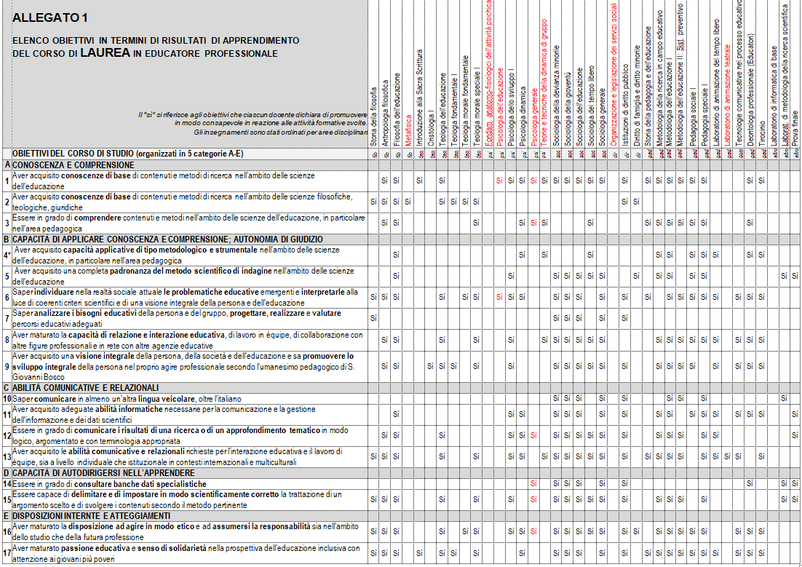
A titolo esemplificativo, esaminiamo l’obiettivo n. 6 del Corso di Laurea.
Come lo promuovi nella tua attività formativa (a livello di obiettivi e di strategie di insegnamento/apprendimento) in relazione al profilo del Corso?
Interventi brevi e sintetici a partire da coloro che hanno scelto l’obiettivo n. 6
Tempo: 45 minuti

Slide 14
METODI E STRATEGIE DI INS./APP.
variabili TIPOLOGIA | In presenza o a distanza | Individuale o di gruppo
Lezione frontale orale | in presenza a distanza | di gruppo individuale | Con sussidi cartacei e multimediali
Esercitazione | ‘’ | ‘’
Problem based learning | ‘’ | ‘’
Analisi e discussione di casi | ‘’ | ‘’
Didattica per situazioni / Apprendimento esperienziale | ‘’ | ‘’ | Applicazione a fatti di cronaca e di vita
Dibattito / Discussione | in aula sul forum | ‘’
Scrittura di sé / Narrazione |  |  | E-Portfolio Diario di bordo
Studio autonomo guidato |  |  | E-Learning
Dinamiche di gruppo / Role play
Supervisione

Slide 15
I PROSSIMI INCONTRI
Gli incontri sugli altri profili professionali si prevedono nelle seguenti date:
22 o 23 gennaio: ‘Educazione Religiosa’
12 o 15 febbraio: Organizzazioni scolastiche
26 febbraio: Corso di Spiritualità
?

